Slide 1
Попок Елена Анатольевна, учитель начальных классов, e-mail: popok-75@mail.ru
Государственное учреждение образования
«Мышанская средняя школа»
VIII Международном конкурсе
«Современные образовательные технологии в творчестве учителя начальных классов»
Урок математики в 4 классе
Тема: Умножение многозначных чисел, оканчивающихся нулями (закрепление).
Мышанка, 2019

Slide 2
II Европейские игры 2019 года
ВРЕМЯ ЯРКИХ ПОБЕД!

Slide 3
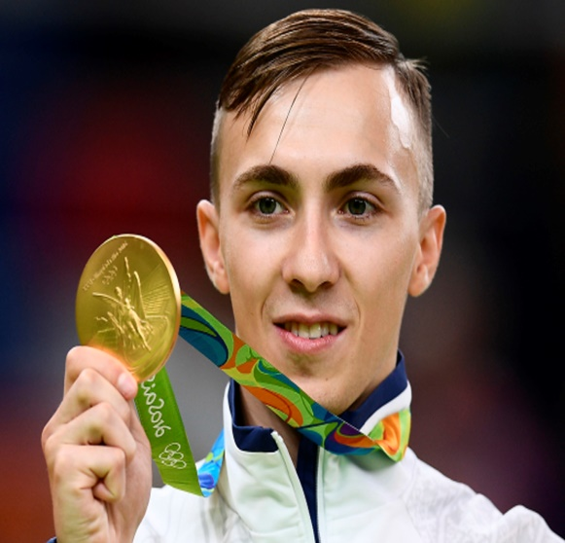
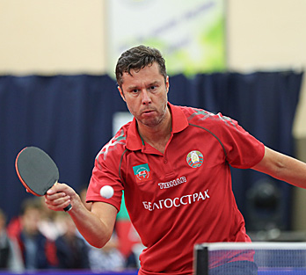
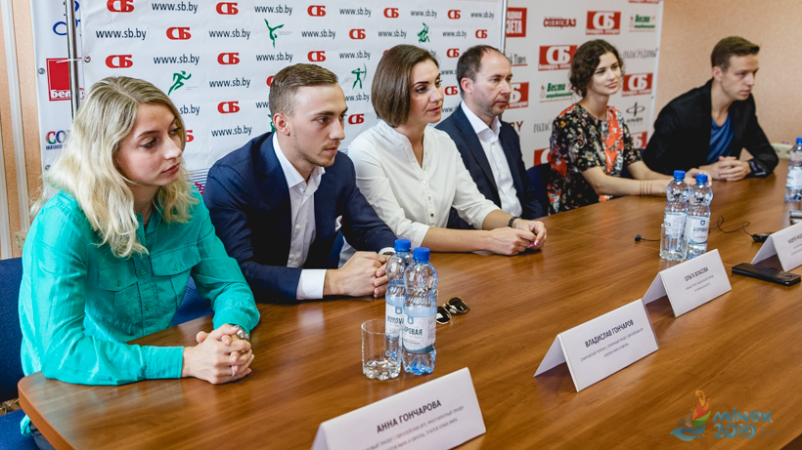
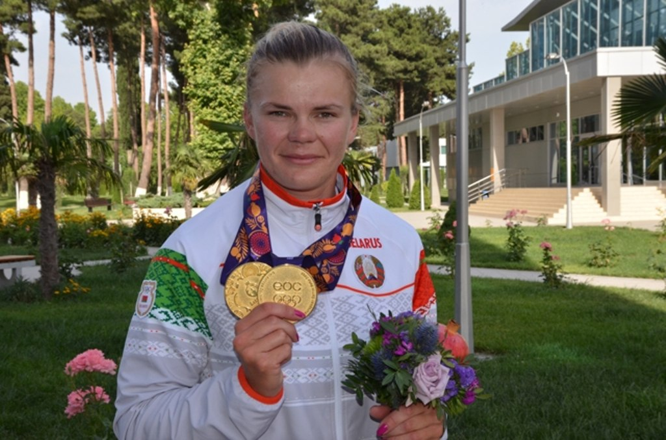
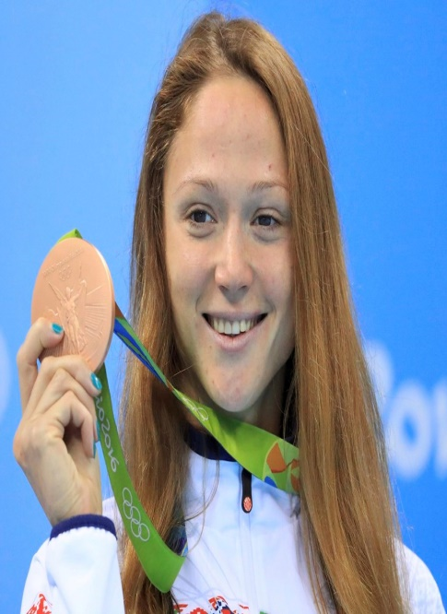
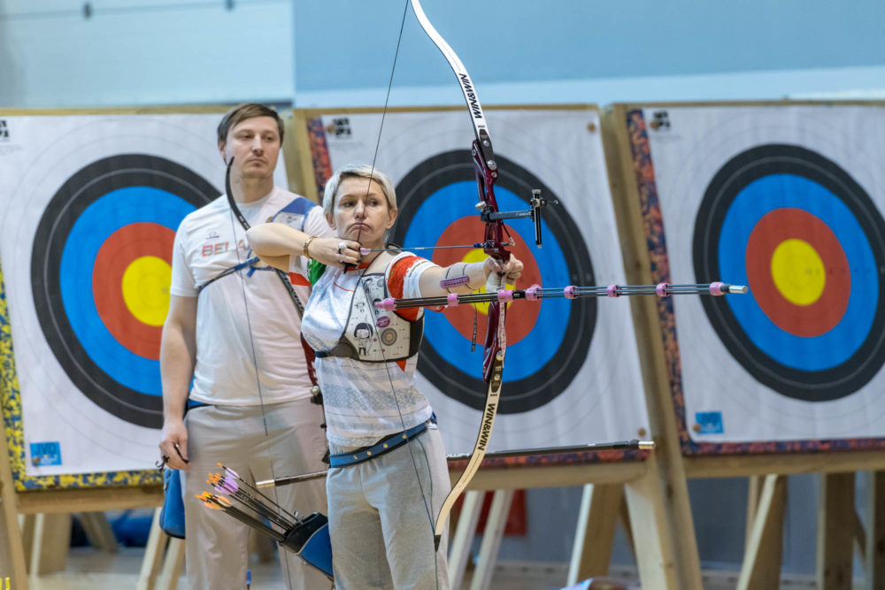
Владислав Гончаров (батут)
Анна Горченок (батут)
Владимир Самсонов
Антон Прилепов и Анна Марусова
Марина Литвинчук
Александра Герасименя (плавание)

Slide 4

II Европейские игры 2019 года
ВРЕМЯ ЯРКИХ ПОБЕД!

Slide 5
4
*
*
*
*
*
*
4
6
8
*
*
*
0
0
0
0
0
0
2
3
2

Slide 6
Умножение многозначных чисел, оканчивающихся нулями (закрепление)

Slide 7


Slide 8

5 уровень №5
4 уровень №4
3 уровень №7

Slide 9
№7
4т 200кг – 2 т 300кг=1т 900кг
6кг 350г – 4кг 275г = 2 т 075г
4ч 30 мин – 1ч 45 мин =2 ч 45 мин
№4
40*(18-12):3=80
(40*18-12):3=326
40*(18-12:3)=560

Slide 10
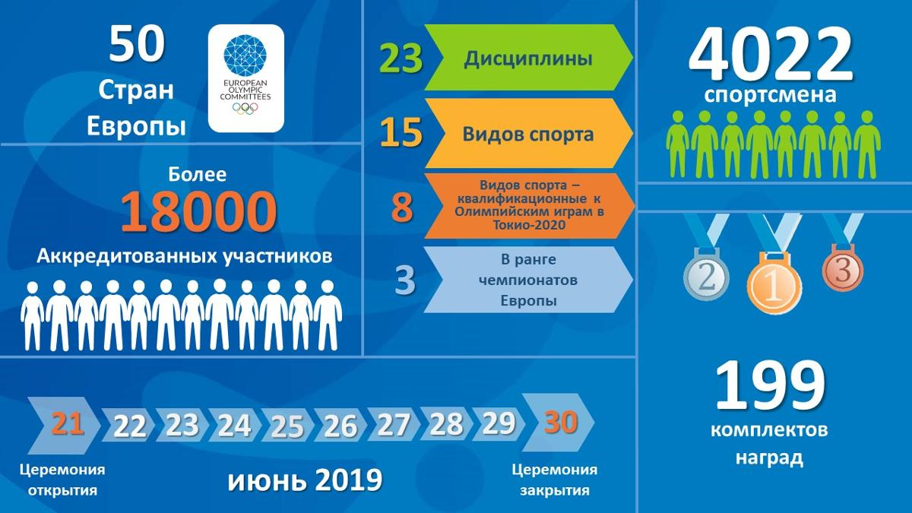
До начала игр
осталось:
91
день

Slide 11
Тест
1 – в;
2 – а;
3 – а;
4 – б;
5 – б.

Slide 12
Домашнее задание.
с.67, № 8, 11 (1 группа)
с. 67, № 10,11

Slide 13
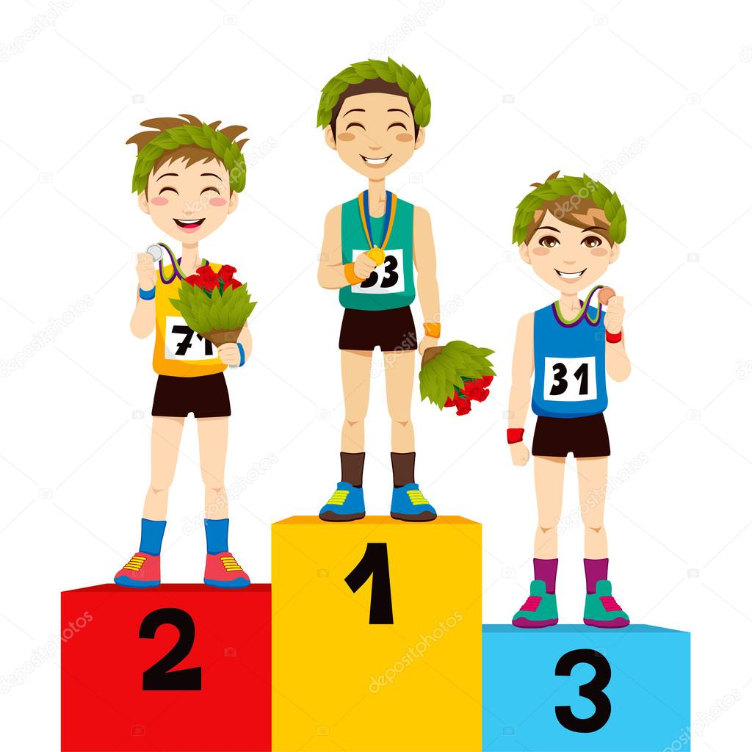

Slide 14

Большое спасибо!

